Slide 1
Управление собой
Родители

Slide 2
Темы занятия.
Возрастные особенности подросткового возраста.
Задачи подросткового возраста.
Как и зачем помочь школьнику лучше узнать себя.
Как обсуждать со школьником его особенности.

Slide 3
Возрастные задачи подростка.

Slide 4
Формируем режим
Режим дня
Питание
Ежедневные дела
трудотерапия

Slide 5
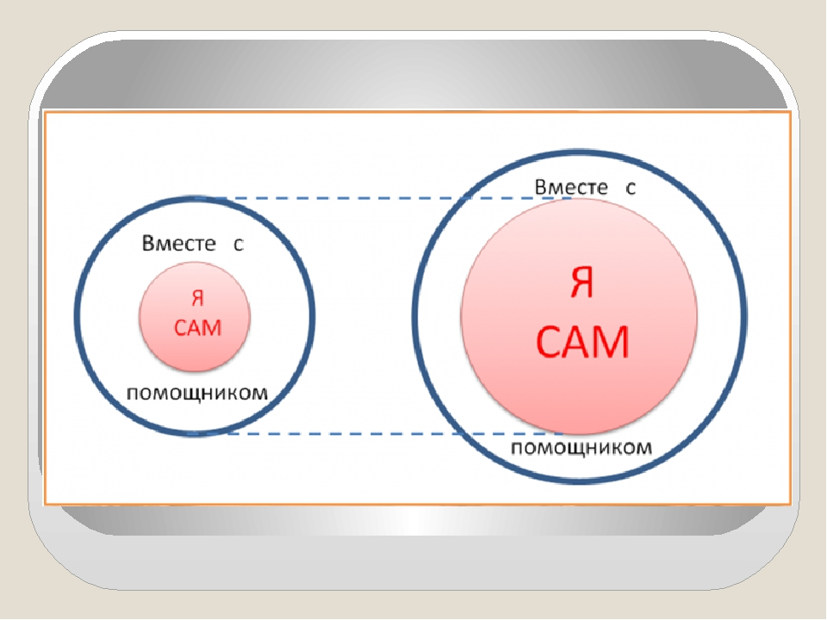
Зона ближайшего развития

Slide 6
ТВОИ ДОСТИЖЕНИЯ

Slide 7
Как научить школьника сохранять спокойствие и объективность

Slide 8
Намерение всегда позитивно

Slide 9
Намерение действие значение

Slide 10
РАЗВИВАТЬ УВЕРЕННОСТЬ В СЕБЕ

Slide 11
Как и зачем помочь школьнику лучше узнать себя

Slide 12
ПРИНЯТИЕ

Slide 13
Развивать самостоятельность Развивать ответственность

Slide 14
Вектор целей
АНГЛИЙСКИЙ
ШАГ 1
ШАГ 2
МАТЕМАТИКА
ШАГ 1
ШАГ 2

Slide 15
Как обсуждать со школьником его особенности

Slide 16
Чтобы их обсуждать, нужно их знать

Slide 17
ВИЗУАЛ АУДИАЛ КИНЕСТЕТИК ДИГИТАЛ

Slide 18
ЗАЖГИТЕ ТАЛАНТЫ СВОЕГО РЕБЁНКА

Slide 19
Задание.
Сделайте вместе с ребёнком упражнение "Триггеры гнева". Для этого разделите лист бумаги на два столбика. Обсудите с ребёнком первый столбик: то, "что вызывает его гнев", и второй - "Что с этим можно делать?" Проделайте то же самое с "Триггерами страха" и "Триггерами печали". Проделав это упражнение ребёнок будет знать, что делать в следующий раз, когда он испытает эти эмоции. А ещё упражнение полезно сделать и на себе.

Slide 20
Итоги занятия
1. Мы обратили внимание на возрастные особенности подростков.
2. Узнали, как использовать зону ближайшего развития для развития наших детей.
3. Научились работать с позитивным намерением.
4. Выяснили, насколько важно развивать самостоятельность и ответственность у подростка.
5. Научились пользоваться вектором целей.
6. Рассмотрели виды интеллекта по Гарднеру.

Slide 21
Спасибо за внимание
Педагог-психолог
Шмытько Инна Ивановна
innashm@inbox.ru
+79035265216

